Slide 1


^{World}
^{AI & Data}
^{Challenge}
^{Social issue is just a}
МЕЖДУНАРОДНЫЙ КОНКУРС
ПО РЕШЕНИЮ ГЛОБАЛЬНЫХ СОЦИАЛЬНЫХ ЗАДАЧ И ВНЕДРЕНИЮ ИХ РЕШЕНИЙ ПРИ ПОДДЕРЖКЕ МЕЖДУНАРОДНЫХ ЭКСПЕРТОВ

Slide 2
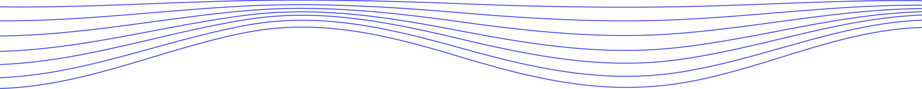
Анализ содержания загрязняющих веществ в водных объектах
Команда ЛГТУ
Акимов Павел Андреевич (лидер команды), Мешкова Виктория Александровна, Пьянов Николай Сергеевич, Усачёва Ангелина Сергеевна, Ушаков Артём Алексеевич
Ссылка на репозиторий с решением:
https://git.asi.ru/yscha_1998/lgtulipetsk
Задача: Анализ содержания загрязняющих веществ в водных объектах
Регион: Тюменская область
Автор задачи: Департамент информатизации Тюменской области

Slide 3
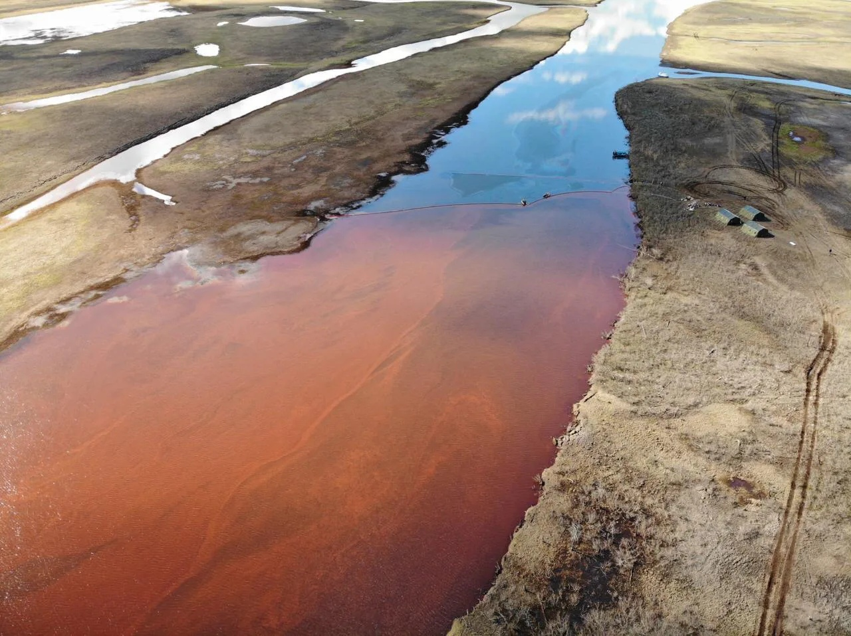
Актуальность проблемы.
Россия занимает 52-ое место в рейтинге стран мира по индексу экологической эффективности.
За 2 года наша страна потеряла 20 позиций в этом списке.
Это недопустимо низкая позиция, для страны с таким большим количеством памятников природы.

Slide 4
Описание решения.
Постановка гипотезы: Превышение предельных допустимых концентраций загрязняющих веществ (каждого в отдельности и всех в совокупности) наблюдается:
- ежегодно в одно и тоже время
- вне зависимости от времени года
загрязнение ряда водных объектов имеют одинаковый
состав загрязняющих веществ
наблюдается ежегодная динамика
-увеличения/уменьшения загрязненности водных объектов

Slide 5
Описание решения.
Постановка задачи для проверки: По итогам обработки данных сервисом получена информация, позволяющая сделать выводы: о наиболее чистых и загрязненных водных объектах в разное время года, о веществах, превышение которых наблюдается регулярно о динамике загрязненности водных объектов

Slide 6
Описание решения.
Цель проекта: разработка решения по анализу собираемых с рек данных для визуального представления экологического состояния вод заказчику, а также службам Росприроднадзор, Ростехнадзор, МЧС, местным жителям и туристам.

Slide 7
Шаги решения/подходы.
Очистка датасета от неполных данных.
Приведение признаков в бинарный вид (1 - соответствие нормам ПДК; 0 - несоответствие).
Решение задачи методами кластеризации.
Соотнесение полученных результатов с объектами выборки.
Получение общего представления о динамике экологии рек в Тюменской области.
Создание прототипа приложения для оценки текущего состояния водных объектов по новым данным.

Slide 8
Общая схема функционирования решения
Ввод данных пользователем
Обработка таблицы алгоритмом и получение оценки состояния водоёма
Помещение данных в таблицу

Slide 9
Использованные технологии.
Язык программирования: Python 3.7.0
Библиотеки: NumPy 1.19.0, Pandas 0.25.3, Seaborn 0.10.1, Matplotlib.pyplot 3.2.2, Scipy 1.5.0
Sklearn 0.23.0 PyQt5 5.15.0
Сервисы: Яндекс-Карты
Кроссплатформенное решение

Slide 10
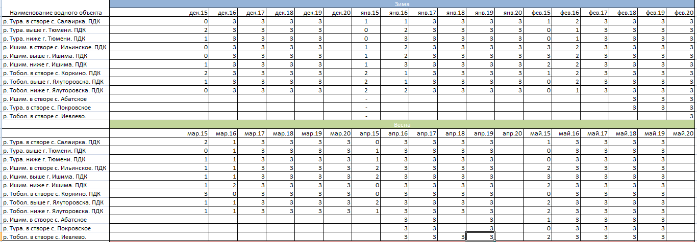
Результат анализа данных (зима-весна).

Slide 11
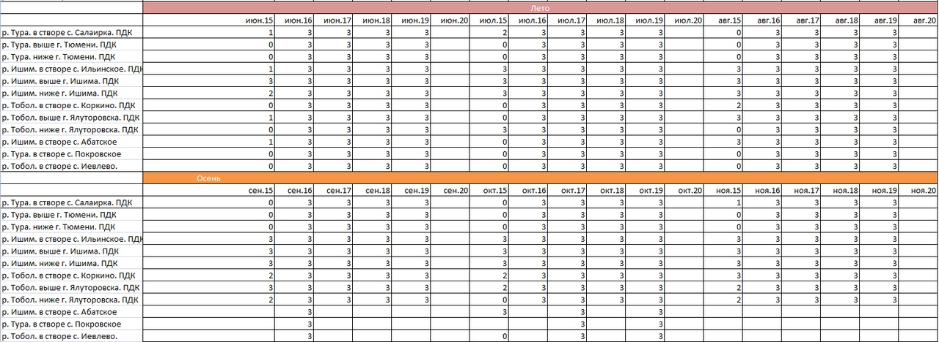
Результат анализа данных (лето-осень).
.

Slide 12
Итоги решения
На данный момент удалось:
реализовать алгоритм кластеризации;
разработать тестовый интерфейс единой формы для улучшения качества заполнения данных.
В планах:
визуализация с помощью API Яндекс.Карт на базе языка JavaScript
Реализация приложения для вывода имеющийся статистической информации о водных объектах и оценки качества воды в выбранный период.

Slide 13
Выявленные проблемы в постановке задачи.
В ходе решения обнаружился низкий уровень культуры заполнения датасетов, а именно
пропуски в данных;
отсутствие точной геолокации (по долготе и широте) исследуемых объектов;
смешение количественных и качественных признаков для одинаковых показателей.

Slide 14
Обзор
Простое и прямолинейное решение может дать общую сводку информации о состоянии рек. Такая модель не способна ответить на многие интересующие экологов вопросы, она занимается аналитикой истории экологического состояния водных объектов.

Slide 15
Готовность программного решения.
Программное решение готово для использования в действующих системах и для решения реальных задач субъектов РФ, в том числе за счёт:
открытости исходного кода,
масштабируемости решения,
наличия интерфейсов для приема данных и передачи результатов на анализ.

Slide 16
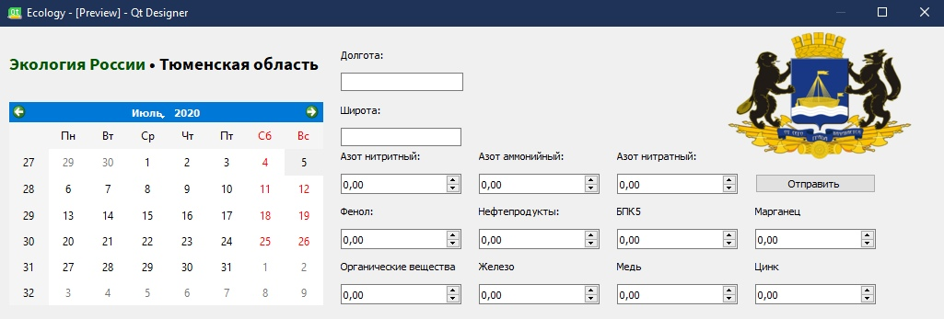
Пользовательский интерфейс.

Slide 17
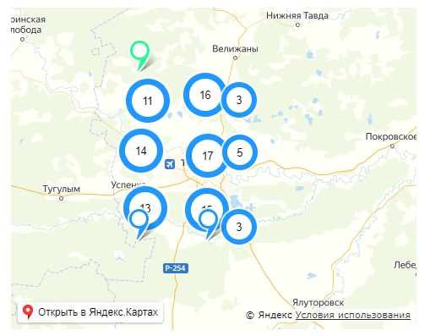
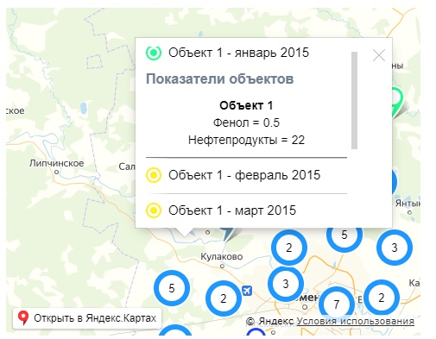
Визуализация данных о реках на Яндекс Картах.

Slide 18
Вывод
Из полученных результатов, мы можем сделать вывод, о том, что регион столкнулся с экологической проблемой (большинство показателей в 2015 году не соответствовали нормам). Состояние экологии на тот момент варьировалось от удовлетворительного (кластер 2-ой группы - есть 1-2 нарушения ПДК) до критичного (кластер 0-ой группы - нарушены все показатели ПДК). Затем, прослеживается положительная тенденция в 2016 и приход показателей в полную норму в последующие года.

Slide 19
Вывод
Несмотря на то, что регион изменил свою экологическую политику, что положительно сказалось на качестве воды в реках, мы считаем, что этого недостаточно. Для более детальной аналитики и дальнейших мероприятий по улучшению экологии региона, необходимо изменить подход к сбору информации.

Slide 20


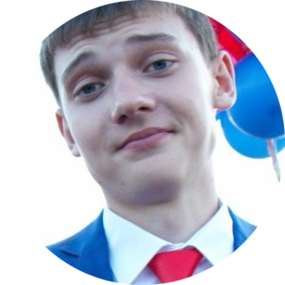
Состав Команды
Акимов Павел Андреевич, ЛГТУ. Участник хакатона НЛМК. Project-менеджер, разработчик.
Мешкова Виктория Александровна, ЛГТУ. Аналитик. Победитель IT-Start 2019, yчастник хакатона НЛМК. Аналитик, дизайнер.
3. Пьянов Николай Сергеевич, ЛГТУ. Аналитик.

Slide 21


Состав Команды
Усачёва Ангелина Сергеевна, ЛГТУ. Аналитик. Победитель IT-Start 2019, yчастник хакатона НЛМК.
Ушаков Артём Алексеевич, ЛГТУ. Аналитик.

Slide 22


datamasters.ru

